Slide 1
Raiņa luga «Pūt, vējiņi!»
Prezentāciju veidoja
Edīte Endola, PIKC «Liepājas Valsts tehnikums» skolotāja

Slide 2

Lugu Rainis sarakstīja 1913. gadā, atrodoties emigrācijā Šveicē un ilgojoties pēc dzimtenes

Slide 3
Lugas satura pamats
Pūt, vējiņi, dzen laiviņu, Aizdzen mani Kurzemē. Kurzemniece man solīja Sav' meitiņu malējiņ'.
Solīt sola, bet nedeva, Teic man lielu dzērājiņ', Teic man lielu dzērājiņu, Kumeliņa skrējējiņ'.
Kuru krogu es izdzēru, Kam noskrēju kumeliņ'? Pats par savu naudu dzēru, Pats skrēj' savu kumeliņ'.
Pats paņēmu līgaviņu, Tēvam, mātei nezinot. Pūt, vējiņi, nostājiesi, Ļauj ievāmi noziedēt,
Jājat, tautas, pagaidati, Ļaujat pūru pielocīt. Pūt, vējiņi, dzen laiviņu, Aizdzen mani Kurzemē.
(«Pūt, vējiņi» kopkora izpildījumā 25. Dziesmu un deju svētkos 2013.g.)
Raiņa luga «Pūt, vējiņi!» (1913) tēlos un ainās izaugusi no tautasdziesmas par tautu dēlu, kurš, aizbraucis precībās, saņem atraidījumu.
Liela daļa lugas teksta ir tuva tautasdziesmu stilistikai, tajā iekļauti arī dažādu tautasdziesmu fragmenti.
«Pūt, vējiņi!» (lībiski Pūgõ tūļ - pūt, vēj)
ir sena lībiešu kāzu dziesma, kas folklorizējusies un tiek uzskatīta par latviešu tautasdziesmu.
Tiek uzskatīts, ka tā radusies pie Daugavas lībiešiem Vidzemē. Lībiešu puisis ar laivu devies pie mīļotās uz Kurzemi, vēlēdamies precēt.
Dziesma labi pazīstama arī Igaunijā.
Notes:
http://www.youtube.com/watch?v=w0abAxSz2xk

Slide 4
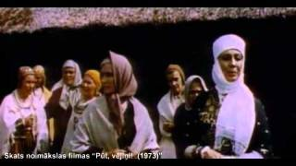
Lugas darbības vieta un laiks
Turīgas lauku mājas pie Daugavas, kur
skan tautasdziesmas un ir dzīvas senās
ieražas. Notikumi risinās vienas vasaras
dienas laikā.
Autors neprecizē vēsturisko laiku.
Mājās saimnieko sievietes (saimniece ar
divām meitām Zani un Andu), šeit dzīvo
arī bārenīte Barba (Baiba) un kalpi, kalpones.
Šajās mājās ierodas precinieki: Uldis, viņa draugs Didzis un citi pavadoņi.
Uldis grib bildināt saimnieces meitu Zani, ar kuru pērn iepazinies gadatirgū.
Atšķirībā no tautasdziesmas «Pūt, vējiņi!» meitu māte neatraida precinieku, bet priecājas par meitas laimi, taču Uldim pēkšņi iepatīkas bārenīte Barba, un viņš novēršas no iepriekš iecerētās līgavas Zanes.
Ar to sākas lugas konflikts.

Slide 5
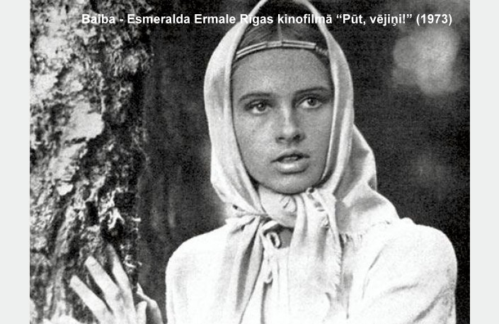
Lugas galvenie varoņi
Barba (Baiba)
– bārenīte, kalpone pie savas mātes māsas.
Paklausīga, laipna un bikla, bet prot arī sevi aizstāvēt.
Baibu gan atbaida, gan piesaista Ulda spēks un straujums, viņu mulsina mostošās jūtas pret Uldi. Viņa aizstāv un žēlo kroplo Gatiņu. Barba nespēj pieņemt laimi, darot nelaimīgus citus.
Baibas tēls lugā simbolizē visu trauslo un skaisto, ko var iegūt ar mīlestību un pacietību, bet ko ar spēku var tikai izpostīt.

Slide 6
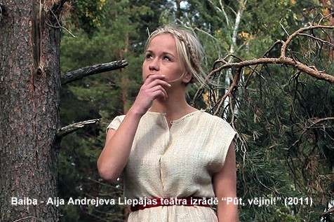
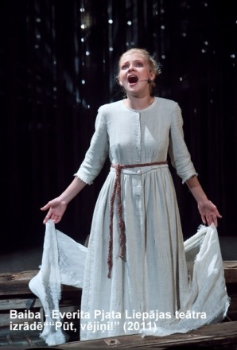
Barba (Baiba)
«Ak, ir skaists rīta vējš,
Kaut nolauzis manu egli.»
(Barba, III cēl.)
«Ne es kad tava būšu,
Ne tu mani ritināsi!
Dzelzs tev roka, vējš tev prāts,
Tava mute .. nāvi dveš!»
(Barba Uldim I cēl.)

Slide 7
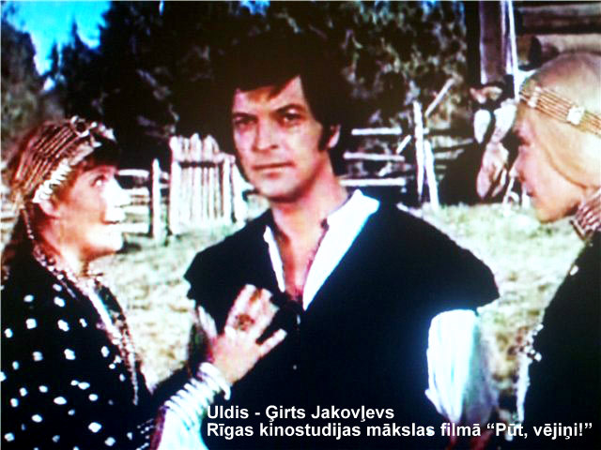
Lugas galvenie varoņi
Uldis
– aizrautīgs straujas dabas cilvēks,
kas radis iegūt visu, ko vēlas.
Viņam ir dzērāja un uzdzīvotāja
slava.
Attieksmē pret Barbu Ulda jūtas
mainās no sākotnējas iegribas
pakļaut sev nepakļāvīgo meitu
līdz dziļākām mīlestības jūtām
un vēlmei mainīties. «Man lai meita atsacītu ,
Savas straujās dabas dēļ nodara Mana prāta iegribēta?!
pāri gan Baibai, gan Gatim. Vai ar labu, vai ar ļaunu –
Viņa dēļ cieš Zane. Būsi mana līgaviņa.»
(Uldis Barbai III cēl.)

Slide 8
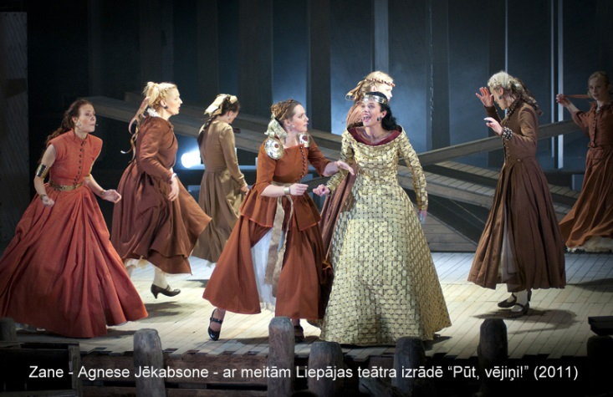
Lugas galvenie varoņi
Zane
– mātes meita, Baibas māsīca, Ulda sākotnējā iecerētā.
Pēc Ulda atteikuma viņa ļoti pārdzīvo un visādi nopūlas, lai nezaudētu savu līgavaini. (Baibas ietekmēšana, pazemošanās Uldim, lāsti, burvestības u.tml.)
Mīlestības dēļ gatava pat lēkt Daugavā, tomēr labprāt pieņem Barbas piedāvājumu nestāvēt māsīcai ceļā.

Slide 9
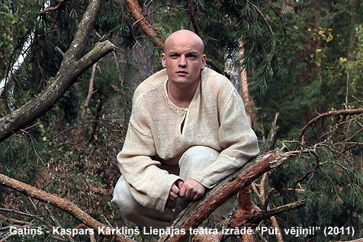
Lugas galvenie varoņi
Gatiņš
– kalpu puisis lauku mājās, jūtīgs dabas bērns, klibs.
Gatiņš mīl Baibu un vēlas viņu pasargāt no ļauniem cilvēkiem. Viņš cer, ka Baiba būs viņa līgaviņa, un ļoti pārdzīvo vilšanos.
Sadursmē ar Uldi Gatiņš iet bojā.

Slide 10
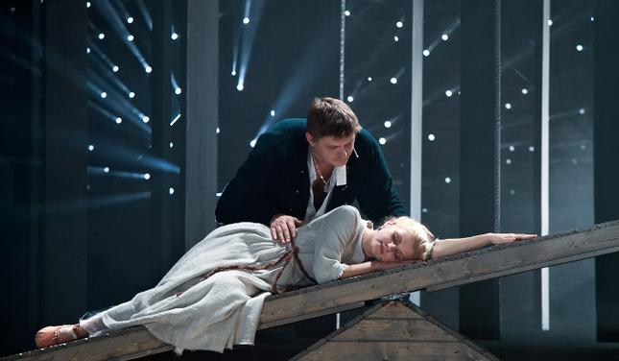
Lugas galvenās problēmas
* Kāpēc divi jauni cilvēki, kas viens otru ir iemīlējuši, nevar būt laimīgi kopā? (Baibas un Ulda mīlestības neiespējamība)
* Uldis – citas līgavainis,
* pamātes un citu ļaužu nosodījums;
* bailes nodarīt pāri Zanei un Gatiņam;
* Baibas un Ulda atšķirīgie raksturi
* Vai ir iespējams būt mīlētam un laimīgam par katru cenu?
(ņemot vēlamo ar varu, darot nelaimīgus citus)
* Kas notiek, kad sastopas vētraina visatļautība un vardarbība ar trauslu sievišķību, maigumu? (dabas paralēle lugā: asais rīta vējš un zaļā egle)

Slide 11
Jauniešu attiecības lugā
Lugas centrā attiecību trīsstūris, kurā dominē Baibas un Ulda attiecību līnija
Baiba
Uldis Zane
Šīs attiecības būtiski ietekmē
emocionālie faktori (mīl-nemīl),
psiholoģiskie faktori (varoņu raksturi),
ārējie apstākļi: varoņu sociālais statuss (piederība pie kalpu vai saimnieku kārtas),
ģimenes attiecības (mātes meita un bārenīte),
apkārtējās sabiedrības viedoklis.
Paralēli attiecību trīsstūrim veidota
Baibas un Gatiņa, kā arī Didža un Andas attiecību līnija.

Slide 12
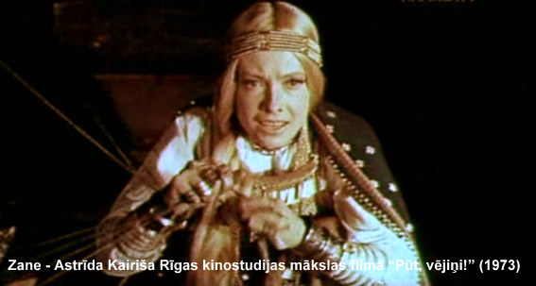
Jauniešu attiecības : Zane un Uldis
Zane: «Te es esmu, mīļo Uldi;
Meklējot tu neredz’ manis.
Lūk, es vēl tev esmu laba,
Pati es pie tevis nāku,
Prātā senās, labās dienas,
Šo ļauno nepieminu.»
Uldis: «Zanīt, mīļo, nenāc šurp!
nav man prātā senās dienas.
Visas dzēsa viena šī.»
..
Zane: «To tu, tautiet, nožēlosi;
Pāri ies tev tavas acis,
Pāri plūdīs asarām:
Kā tu manis neredzēji,
Tā tu viņas neredzēsi
I ne naktis, i ne dienas!»
(IV cēl.)

Slide 13
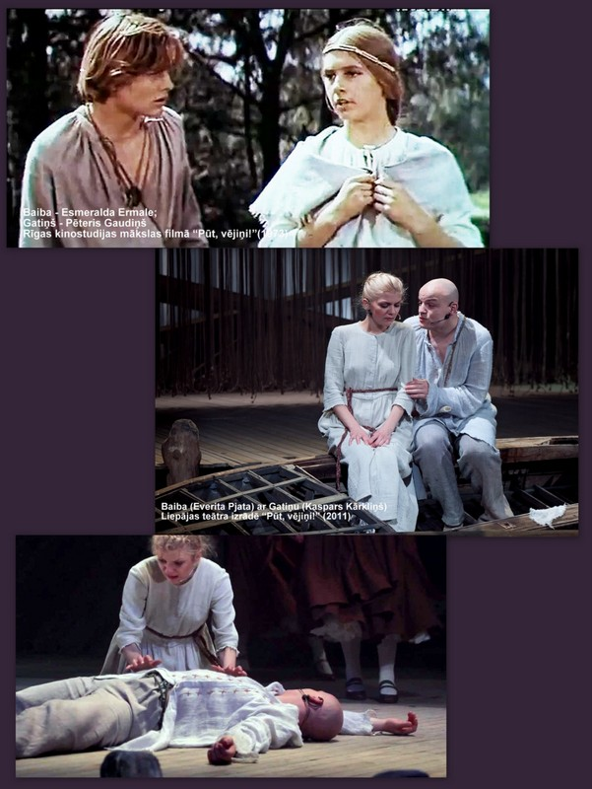
Jauniešu attiecības: Gatiņš un Barba
«Tikai redzēt tavas acis,
Tikai dzirdēt tavu balsi,
Ta’ man pietiek visam mūžam.
Tevi gribēja man atņemt,
Vējš no Daugavpuses pūta.
..
Bēdz no vēja lauzējiņa.»
(Gatiņš Barbai, III cēl.)
«Kā lai bēg pretī vējam?»
(Barba Gatiņam, III cēl.)

Slide 14
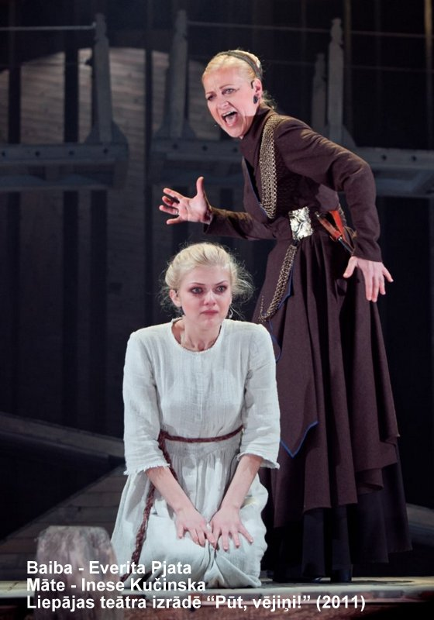
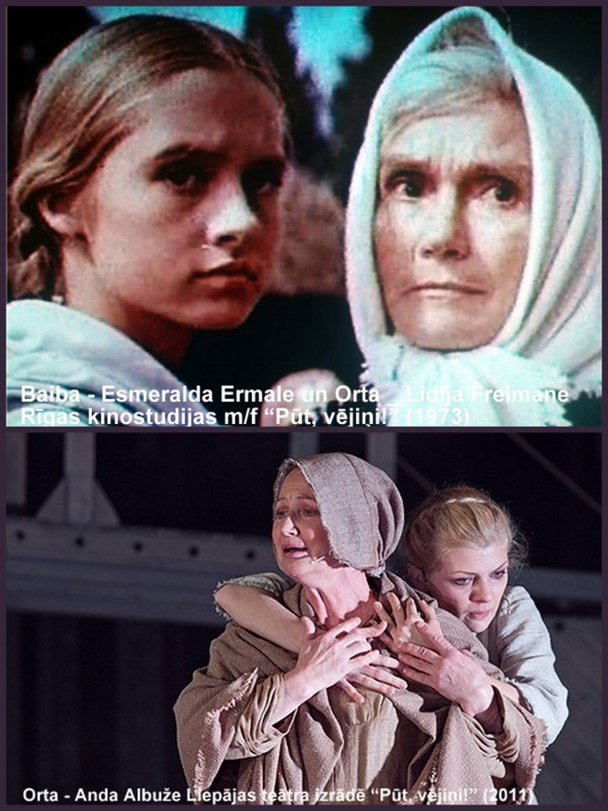
Audžumātes un Ortas attieksme pret Barbu
«Tu netikle, paklīdene!
Trejdeviņu deviņiem
Šķērsu lāstiem nolādēšu,
Nokritīsi, nometīšu –
I ne vilks neēdīs!» (Māte, iV cēl.)
«Nebēdz, Baibiņ, nebaidies!
Savai laimei neizbēgsi.
Lai Laimiņa iet pa priekšu,
Rokā nes uguntiņu.» (Orta, IV cēl.)

Slide 15
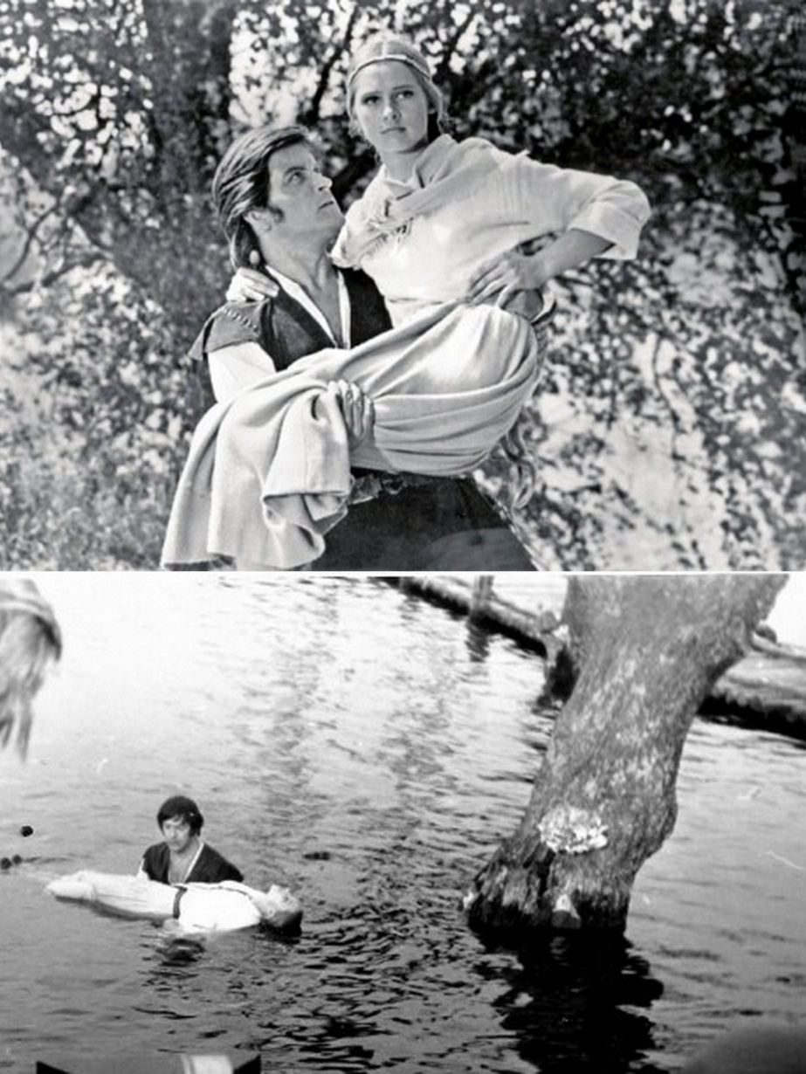
Jauniešu attiecības: Barba un Uldis
«Pats precēju līgaviņu,
Tēvam, mātei nezinot.»
(Uldis IV cēl.)
«Es nevaru tava būt:
Manis dēļ, tevis dēļ
Trejas dzīves neziņā.»
(Barba, IV cēl.)
«Lūk, es arī ņemšu savu,
Manu daļu šai dzīvē:
Mans tu paliec – neatdodu.
.. »
(Barba, V cēl.)

Slide 16
Lugas galveno problēmu risinājums
Baibas un Ulda mīlestības neiespējamība
Šīs problēmas risinājums izvēršas traģiski, jo, nespēdama atrast veidu, kā būt kopā ar savu mīļoto, nenodarot pāri sev tuvākajiem cilvēkiem, Baiba nolemj mirt. Viņa ielec Daugavā, bet Uldis viņu tomēr aizved sev līdzi.
Rainis parāda, ka, nespēdami būt kopā dzīves laikā, varoņi saglabā cerību būt kopā pēc nāves, iespējams, kādā labākā pasaulē.
Vai ir iespējams būt mīlētam un laimīgam par katru cenu?
Ar spēku nevar iegūt visu, ko vēlas.
Maigākais, tīrākais, labākais varmācīga spēka priekšā var iet bojā, neatgriezeniski un nelabojami izpostot arī paša varmācīgā spēka nesēja dzīvi, kaut arī mīlestība būtu varējusi to mainīt.

Slide 17
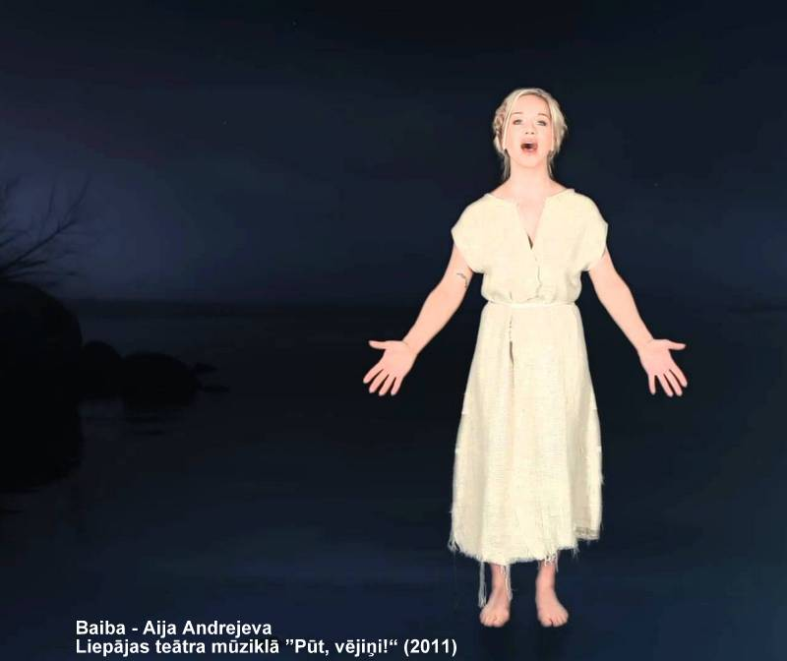
Raiņa luga «Pūt, vējiņi!»
"Tas ir viens no skaistākajiem stāstiem par mīlestību pasaules literatūrā,
līdz leģendai pacelts un psiholoģiski absolūti precīzs.
Rainis smalki izseko, kā dzimst un veidojas jūtas."
(Teātra zinātnieks Viktors Hausmanis )
Raiņa luga «Pūt, vējiņi!» bieži tikusi iestudēta uz Latvijas teātru skatuvēm.
http://www.youtube.com/watch?v=XEDASf_X5-s
(Kārļa Lāča dziesma «Div’ dūjiņas» no Liepājas teātra izrādes)
Notes:
http://www.youtube.com/watch?v=XEDASf_X5-s

Slide 18
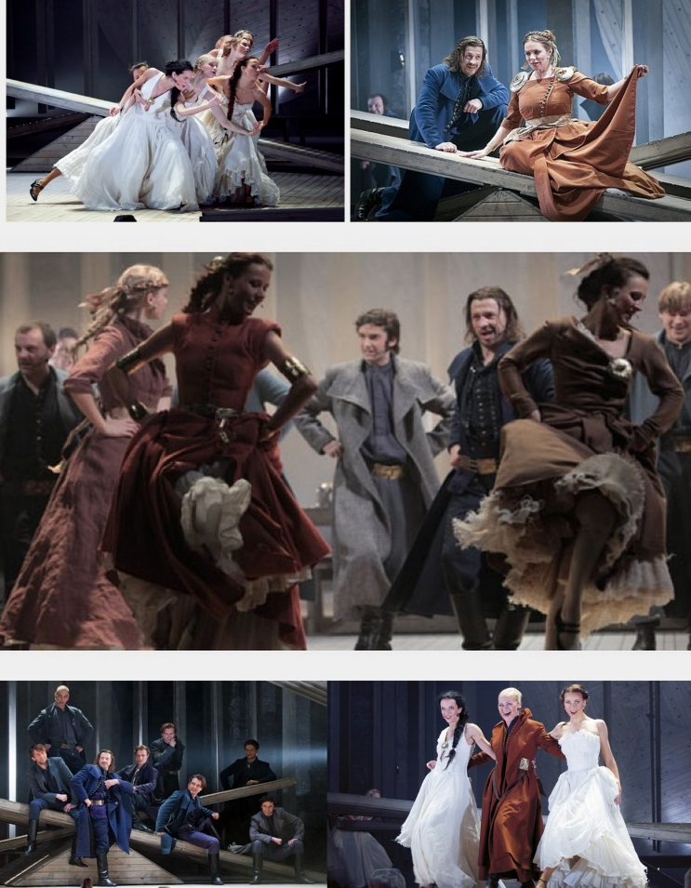

Šajā prezentācijā izmantoti attēli no šādiem avotiem:
Rīgas kinostudijas mākslas filma
«Pūt, vējiņi!» (1973)
režisors Gunārs Piesis;
Scenārija autori – I. Ziedonis un G. Piesis; Operators: Mārtiņš Kleins;
Mākslinieks: Dailis Rožlapa;
Komponists: Imants Kalniņš
Liepājas teātra izrāde – mūzikls
«Pūt, vējiņi!» (2011)
Režisors dž. Dž. Džilindžers;
Mūzikas autors Kārlis Lācis;
Raiņa un Jāņa elsberga teksts;
libreta autore evita mamaja

Slide 19

Viena no īpašām Rīgas kinostudijas mākslas filmas «Pūt, vējiņi!» vērtībām ir Imanta Kalniņa mūzika, kas veido asociācijas ar tautasdziesmu «Pūt, vējiņi!» un filmas notikumiem piešķir gan papildu emocionalitāti, gan dramatismu.
Imanta Kalniņa mūzika kinofilmai «Pūt, vējiņi!», tāpat kā pati filma, ir kļuvusi par būtisku Latvijas kultūras vērtību.
http://www.youtube.com/watch?v=lwdemZB73vY
(Fragments no Imanta Kalniņa mūzikas kinofilmai «Pūt, vējiņi!», ievads)
Notes:
http://www.youtube.com/watch?v=lwdemZB73vY

Slide 20

«Pūt, vējiņi, dzen laiviņu!
Aizdzen mūs jūriņā!
Jūras baltā augstumā!»
(Rainis, lugas noslēguma rindas)

